Slide 1

债券价值分析
孟生旺

Slide 2
主要内容
债券价值分析
债券定价原理
债券在任意时点上的价格和账面值
分期偿还债券的价格
可赎回债券的价格
股票价值分析
卖空

Slide 3
金融市场（financial market）：资金供求双方借助金融工具进行资金交易活动的场所 , 分为：
货币市场（money market）: 融资期限在一年以内
资本市场（Capital market）：股票市场、债券市场…

Slide 4
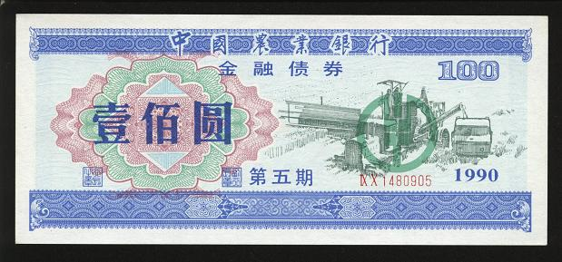
债券(bond)
含义：由筹资者向投资者出具的在一定时间还本付息的债权债务凭证。
种类：
政府债券
国债
地方政府债券
金融债券
公司债券

Slide 5
债券的基本要素：
票面价值（面值）：100或1000元。
价格：平价 , 溢价 , 折价
偿还期限：长期（10年以上） , 中期（1 - 10） , 短期（1年以内）。
票面利率。根据利息支付方式 , 分为：
附息债券（coupon）
零息债券（zero - coupon）

Slide 6
债券定价的基本原理
P — 债券的价格(bond price)
i — 到期收益率（yield - to - maturity rate , internal rate of return)。
F — 面值（par value , face amount , nominal value）
r — 息票率（coupon rate per payment period）
rF — 息票收入(coupon)

Slide 7
C — 债券的偿还值（redemption payment） , 通常等于债券的面值 , 即C = F。例外：提前偿还时 , 偿还值不等于债券的面值。
n —息票的支付次数(number of coupon payments)。

Slide 8
定价公式
基本公式
溢价公式
基价公式（了解）
Makeham公式（了解）

Slide 9
（1）基本公式
债券的价格等于未来息票收入的现值与偿还值的现值之和 , 即
注：债券的价格与到期收益率 i 成反比。
F — 债券的面值
C — 债券的偿还值
r — 债券的息票率
注：通常情况下C = F

Slide 10
对 P 求关于 i 的一阶和二阶导数 , 可得
一阶导数小于零 , 说明P 是i 的减函数。
二阶导数大于零 , 说明 P 是i 的凸函数 , 如下图。

Slide 11
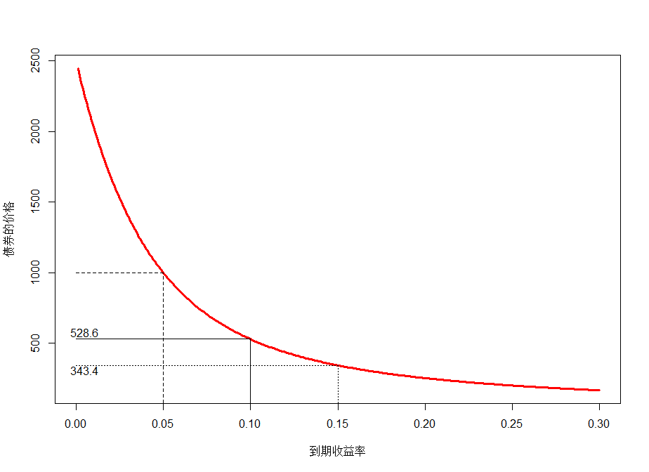
债券价格与到期收益率的关系
（）
（）
期限 = 30年
面值和偿还值 = 1000
息票率 = 5%
到期收益率下降时 , 债券价格以加速度上升；
到期收益率上升时 , 债券价格以减速度下降。
n = 30 #债券期限
i = seq(0 , 0.3 , 0.001) #债券的到期收益率
r = 0.05 #息票率
F = 1000 #面值
P = r * F * (1 - (1 + i)^( - n))/i + F * (1 + i)^( - n) #债券的价格
plot(i , P , type = 'l' , lty = 1 , xlab = '到期收益率' , ylab = '债券的价格' , col = 2 , lwd = 3)
lines(c(0.05 , 0.05) , c(0 , 1000) , lty = 2)
lines(c(0 , 0.05) , c(1000 , 1000) , lty = 2)
lines(c(0.1 , 0.1) , c(0 , 528.64) , lty = 1)
lines(c(0 , 0.1) , c(528.64 , 528.64) , lty = 1)
lines(c(0.15 , 0.15) , c(0 , 343.4) , lty = 3)
lines(c(0 , 0.15) , c(343.4 , 343.4) , lty = 3)
text(0.005 , 310 , '343.4')
text(0.005 , 580 , '528.6')

Slide 12
Example：A 30 - year bond with a par value of 1000 and 12% coupons payable quarterly is selling at 850. Calculate the annual nominal yield rate convertible quarterly.
Solution:
The answer is 14.16% （3.54%×4）.
f = function(i) 850 - 30 * (1 - (1 + i)^( - 120))/i - 1000 * (1 + i)^( - 120)
uniroot(f , c(0.01 , 0.1))$root

Slide 13
思考：假设 C = F, 债券期限n 变化对债券价格的影响？

Slide 14
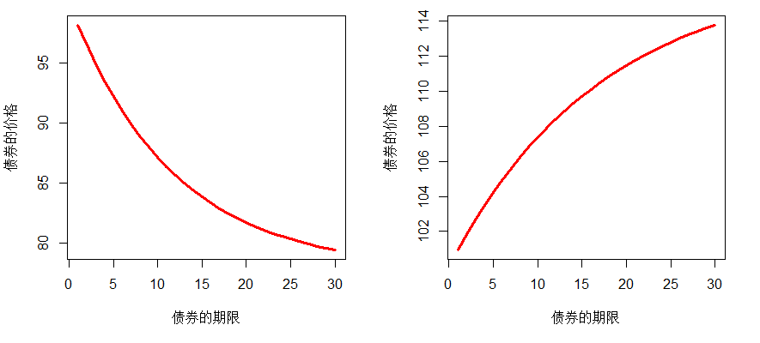
n = 1:30 #债券期限
C = 100 #偿还值
F = 100 #面值
r = 0.07 #息票率
i = 0.09 #收益率
par(mfrow = c(1 , 2))
P1 = r * F * (1 - (1 + i)^( - n))/i + C * (1 + i)^( - n) #债券的价格
g1 = plot(n , P1 , type = 'l' , lty = 1 , xlab = '债券的期限' , ylab = '债券的价格' , col = 2 , lwd = 3 , main = 'C = 100 > rF/i = 77.8')
i = 0.06
P2 = r * F * (1 - (1 + i)^( - n))/i + C * (1 + i)^( - n) #债券的价格
g2 = plot(n , P2 , type = 'l' , lty = 1 , xlab = '债券的期限' , ylab = '债券的价格' , col = 2 , lwd = 3 , main = 'C = 100 < rF/i = 116.6')
债券期限对债券价格的影响
r < i
r > i
注：若C = F , 则 r < i 时 , 价格随着 n 的增加而递减；反之 , 递增。

Slide 15
（2）溢价公式（premium/discount formula）
r — 息票率 , 息票收入与面值之比
g — 修正息票率（modified coupon rate）
息票收入与偿还值 C 的比率 , 即

Slide 16
溢价公式（premium/discount formula）
见下页解释

Slide 17
溢价公式的解释：
C
iC
iC
iC
iC
C
P
gC
gC
gC
gC
C

Slide 18
若 P > C , 溢价出售
溢价 = C (g – i)
若 P = C , 平价出售 , 修正息票率 g = 到期收益率 i
若 P < C , 折价出售 , 即负的溢价。

Slide 19
溢价公式的常见形式
当 C = F 时 , g = r
平价发行 , r = i
溢价发行 , r > i
折价发行 , r < i

Slide 20
Example：
A 5 - year bond with semiannual coupons is redeemable at par. The annual effective yield is 7% and the coupons are 5% a year. Find the price of the bond per $100 par value. Is it sold at a premium or a discount?
（半年期的收益率）

Slide 21
解:
（半年期的收益率）
基本公式：
溢价公式：

Slide 22
账面值（book value)：投资余额
在时点 t , 持有人在债券上的投资余额，记为
基于购买债券时的到期收益率 i 计算。
不是市场价格。
不随市场利率变化。

Slide 23
t 为整数时（记为 k）：价格与账面值 相等
（注意：假设到期收益率 i 保持不变 ）
将来法( prospective method)

Slide 24
过去法( retrospective method)
等价于将来法

Slide 25
计算账面值的递推公式（整数时点）:

Slide 26
例：债券的面值为1000元 , 年息票率为6% , 期限为3年 , 到期按面值偿还。投资者所要求的年收益率为5% , 计算债券的价格以及各年末的账面值。
解：
溢价金额为27.23元。下面分析溢价如何获得补偿。

Slide 27
投资者第一年实得息票收入为
1000×0.06 = 60（元）
在第一年应得利息收入为
1027.23×0.05 = 51.36（元）
实际息票收入大于应得利息收入 , 差额为溢价分摊金额(premium amortization amount)。
第一年的溢价分摊金额为 60 – 51.36 = 8.64（元）

Slide 28
应用递推公式 , 第1年末的账面值为
1027.23（1 + 5%） – 60 = 1018.59（元）
以后各年的账面值和溢价分摊金额如下表所示。

Slide 29
年份 | 息票收入 | 应得利息收入 （按5%收益率计算） | 溢价分摊金额 | 账面值
0 |  |  |  | 1027.23
1 | 60 | 51.36 | 8.64 | 1018.59
2 | 60 | 50.93 | 9.07 | 1009.52
3 | 60 | 50.48 | 9.52 | 1000
合计 | 180 | 152.77 | 27.23
注：溢价分摊金额的总和正好等于溢价(premium)。

Slide 30
任意时点上的价格
（假设到期收益率 i 保持不变 ）
债券在上一个息票支付日期的价格为P₀
下一个息票支付日期的价格为P₁
用 P_{t} 表示在两个息票支付日期之间的价格（0 < t < 1）
时间
0
t
1
价格
P₀
P_{t}
P₁

Slide 31
时间
0
t
1
价格
P₀
P_{t}
P₁
债券在时点 t 的价格：
过去法：
将来法：

Slide 32
过去法和将来法是等价的 , 因为：
P₀ 和P₁存在下述关系：
注： P_{t} 中包含时间1到期的部分息票收入 , P₁不包含。

Slide 33
任意时点上的账面值（假设到期收益率 i 保持不变 ）
账面值：实际投资余额。在息票支付日 , 账面值等于债券价格 , 在其他时点 , 要从价格中扣除应计息票收入。
在时间 t（0 < t < 1）的价格为
扣除应计息票收入 , 即得在时间 t 的账面值 为
其中 (rF)_{t} 表示从时间 0 到时间 t 的应计息票收入。

Slide 34
应计息票收入可以有两种计算方法：
按复利计算。如果期末的利息收入为rF , 则期初的本金应为 , 故在 t 时应获得的利息为：
按单利近似计算。
(rF)_{t} = trF

Slide 35
账面值的三种计算方法：
理论方法：按复利精确计算
半理论方法：将应计息票收入按单利近似计算
实践方法：用单利近似计算

Slide 36
例：债券的面值为1000元 , 年息票率为6% , 每年末支付一次利息 , 期限为3年 , 到期按面值偿还。债券的到期收益率为8% 。计算债券在购买6个月后的价格和账面值。
解：债券在购买日的价格为
购买6个月后的价格为
P_{t} = (1 + i) ^{t} P₀ = 948.46(1 + 0.08)^{0.5} = 985.67（元）

Slide 37
购买6个月后的账面值等于价格扣除应计息票收入：
理论方法：
半理论方法：
实践方法：

Slide 38
债券在每个季度末的价格和账面值表（单位：元）
季度 | 价格 | 账面值
 |  | 理论方法 | 半理论方法 | 实践方法
0 | 948.46 | 948.46 | 948.46 | 948.46
1 | 966.89 | 952.32 | 951.89 | 952.43
2 | 985.67 | 956.25 | 955.67 | 956.4
3 | 1005 | 960.25 | 959.82 | 960.37
4 | 964.34 | 964.34 | 964.34 | 964.34
5 | 983.07 | 968.50 | 968.07 | 968.63
6 | 1002.17 | 972.75 | 972.17 | 972.91
7 | 1021.64 | 977.07 | 976.64 | 977.20
8 | 981.48 | 981.48 | 981.48 | 981.48
9 | 1000.55 | 985.98 | 985.55 | 986.11
10 | 1019.98 | 990.56 | 989.98 | 990.74
11 | 1039.80 | 995.24 | 994.80 | 995.37
12 | 1000 | 1000 | 1000 | 1000
账面值 = 价格 − 应计息票收入

Slide 39
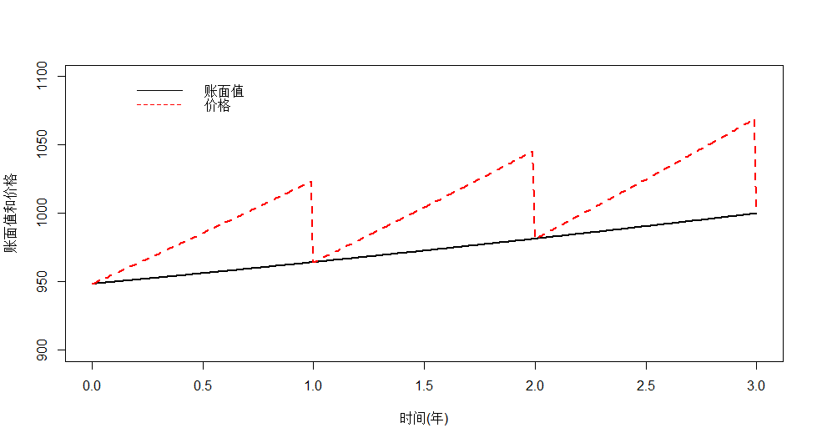
价格和账面值的变化过程
n = 3
F = 1000
rf = 1000 * r
p0 = 1000 * (1 + (r - i) * (1 - (1 + i)^( - n))/i)
t = seq(0 , n , 0.01)
p = (1 + i)^t * p0 #包含息票收入的债券价格
for (k in 1:n) {
tt = which(t = = k); #整数时点
p[tt] = p[tt] - rf * ((1 + i)^k - 1)/i; #整数时点上债券的价格
tt1 = which(t>k&t<k + 1); #非整数时点
t2 = t[tt1] - k #债券价格中累积息票收入的时间
p[tt1] = p[tt] * (1 + i)^t2 #非整数时点上债券的价格
}
bv = p0 * (1 + i)^t - rf/i * ((1 + i)^t - 1) #债券的账面值
plot(t , bv , type = 'l' , col = 1 , lwd = 2 , ylim = c(900 , 1100) , xlab = '时间(年)' , ylab = '账面值和价格')
lines(t , p , lty = 2 , col = 2 , lwd = 2)
legend(0.1 , 1100 , c('账面值' , '价格') , lty = 1:2 , col = 1:2 , box.col = 'white')

Slide 40
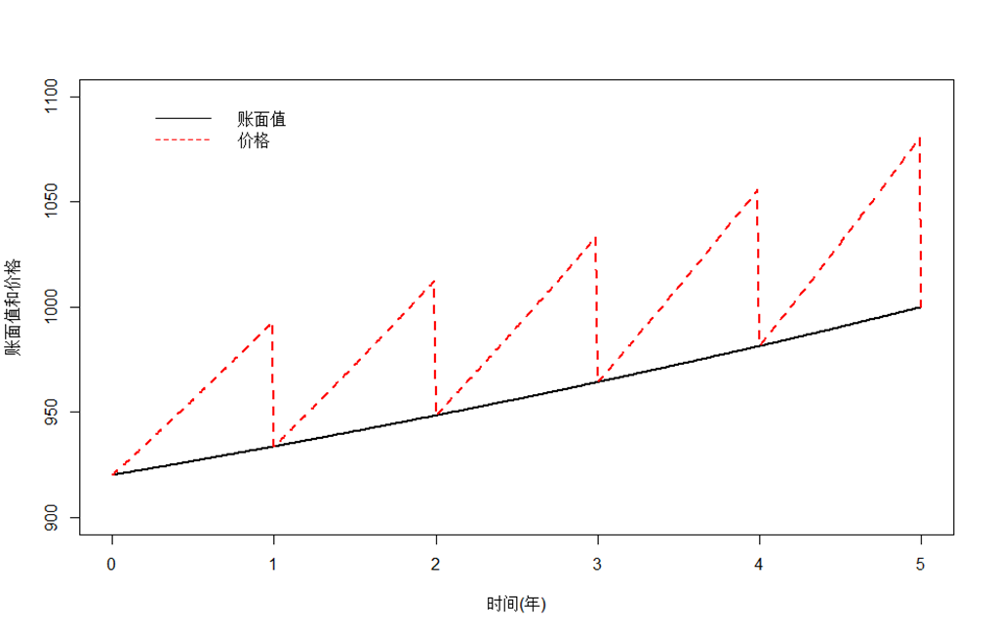
例1：债券的面值为1000元 , 年息票率为6% , 每年末支付一次利息 , 期限为5年 , 到期按面值偿还。到期收益率为8%。
问题：溢价还是折价发行？

Slide 41
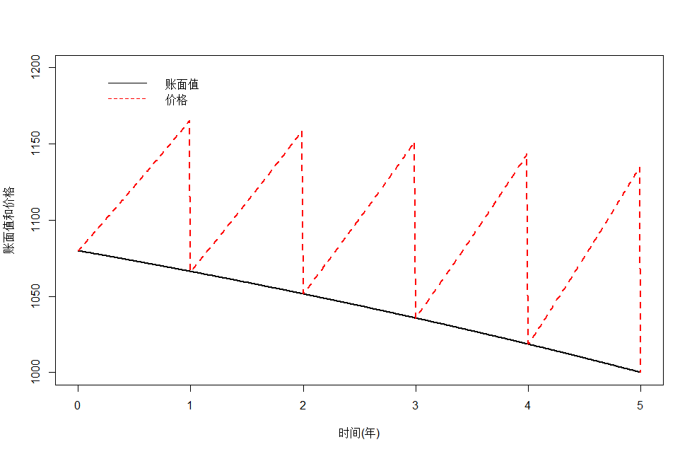
例2：债券的面值为1000元 , 年息票率为10% , 每年末支付一次利息 , 期限为5年 , 到期按面值偿还。到期收益率为8%。
问题：溢价还是折价发行？

Slide 42
小结

Slide 43
练习
5年期债券的面值和偿还值为100元，年息票率为5%，每年支付一次利息。债券的到期收益率为6%。债券的发行日期为2015年3月15日。计算该债券在2016年12月31日的价格和账面值。

Slide 44
5年期债券的面值和偿还值为100元，年息票率为5%，每年支付一次利息。债券的到期收益率为6%。债券的发行日期为2015年3月15日。计算该债券在2016年12月31日的价格和账面值。
解：2016年3月15日的价格和账面值为
2016年3月15日到12月31日的时间长度为 t = 9.5/12 = 0.7917
2016年12月31日的价格为
2016年12月31日的账面值为：
理论方法 半理论方法 实践方法
97.16 97.13 97.16
i=0.06
v=(1+i)^(-1)
a4=(1-v^4)/i
P=5*a4+100*v^4;P
t=9.5/12
Pt=P*(1+i)^t; Pt
Vt1=Pt-5/i*((1+i)^t-1);
Vt2=Pt-t*5;
Vt3= P*(1+i*t)-t*5;
cbind(精确=Vt1,半理论=Vt2,实践=Vt3)

Slide 45
基价公式和 Makeham公式（了解）
G —基价（base amount of a bond）。基价是投资者为了获得与息票rF相等的周期性收益所必须的投资额。
基价按收益率 i 投资 , 每期产生的利息收入等于息票收入：
iG = rF
息票收入：rF = gC = iG

Slide 46
（3）基价公式（base amount formula）
解释（下页）

Slide 47
基价公式的解释：P = G + (C – G) v^{n}
G
iG
iG
iG
iG
G
P
iG = rF
rF
rF
rF
rF
C
购买债券多获得(C – G)的偿还值 , 其现值为(C – G)v^{n}

Slide 48
（4）Makeham公式
由于 rF = gC , 应用基本公式得

Slide 49
Makeham公式的应用：n 种债券的价格之和

Slide 50
分期偿还债券的价格（Makeham 公式的应用）
例：假设某债券的面值为1000元 , 年度息票率为5% , 从第6年末开始 , 发行人分5次偿还 , 每次偿还1/5 , 每年末的偿还额为205元 , 第10年末还清。假设到期收益率为6% , 求该债券的价格。

Slide 51
应用Makeham公式：
将债券分解为5种偿还值均为205元 , 偿还期分别为6 , 7 , … , 10的债券。
时期 | 0 | 1 | 2 | 3 | 4 | 5 | 6 | 7 | 8 | 9 | 10
面值 | 5×200
偿还值 |  |  |  |  |  |  | 205 | 205 | 205 | 205 | 205

Slide 52
修正息票率为
g = 200×5%÷205 = 0.04878
偿还值之和为
偿还值的现值之和为
原债券的价格为

Slide 53
衡量债券收益水平的指标

Slide 54
可赎回债券的价格
可赎回债券(callable bonds) ：发行人有权赎回的债券。
为什么发行可赎回债券？降低资金成本
通常有赎回保护期（call protection period) , 有相对较高的收益率，补偿赎回风险（call risk）。
赎回价格（call price）：大于到期偿还值。差额为赎回溢价（call premium)

Slide 55
例： 一种8年期的可赎回债券的息票率为12% , 按面值1000元发行 , 若到期偿还 , 则按面值偿还。赎回保护期为5年。
如果发行人在第5年末赎回 , 赎回价格为1050元
如果在第6年末赎回 , 赎回价格为1030元
如果在第7年末赎回 , 赎回价格为1010元
假设债券发行人从第5年末开始可以在任何一年末行使赎回权 , 如果投资者所要求的收益率为10% , 那么投资者愿意支付的购买价格应为多少？
投资者的购买价：在各种赎回日期下 , 债券的最低价格。

Slide 56
如果在第5年末赎回 , 债券价格应为
如果在第6年末赎回 , 债券价格应为1104.04
如果在第7年末赎回 , 债券价格应为1102.50
如果债券到期时偿还 , 债券价格应为1106.70
投资者的购买价格应为1102.50元。

Slide 57
何时赎回，债券的价格最低？
如果偿还值 C 保持不变 ：
按溢价发行 , 即 g − i > 0 , 偿还期 n 越短 , 债券价格越低
按折价发行 , 即 g − i < 0 , 偿还期 n 越长 , 债券价格越低

Slide 58
Example:
An investor buys a 10-year callable bond with semiannual coupons of 6%. The par value of the bond is 100. The bond is callable after 5 years at a call price of $102.
Determine the price of the bond to yield 7% compound semiannually.
rF = 3 , g = 3/102 = 2.94% , i = 3.5%
折价发行 , n 越大 , 价格越低 , 故 n = 20

Slide 59
解：
rF = 3 , g = 3/102 = 2.94% , i = 3.5%
折价发行 , n 越大 , 价格越低 , 故 n = 20

Slide 60
Exersice:
An investor buys a 10-year callable bond with semiannual coupons of 6%. The par value of the bond is 100. The bond is callable after 5 years at a call price of $102.
Determine the price of the bond to yield 5% compound semiannually.

Slide 61
解：
rF = 3 , g = 3/102 = 2.94% , i = 2.5%
溢价发行 , n 越小 , 价格越低 , 故 n = 10

Slide 62
Exercise
An investor borrows an amount at an annual effective interest rate of 5% and will repay all interest and principal in a lump sum at the end of 10 years. She uses the amount borrowed to purchase a 1000 par value 10-year bond with 8% semiannual coupons bought to yield 6% convertible semiannually. All coupon payments are reinvested at a nominal rate of 4% convertible semiannually.
Calculate the net gain to the investor at the end of 10 years after the loan is repaid.

Slide 63
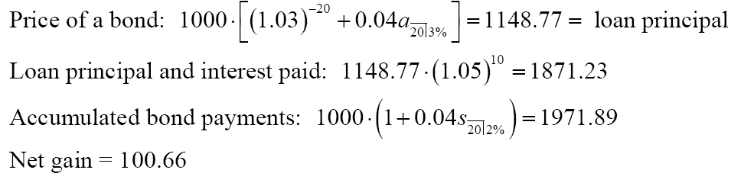
解释：借入1148.77购买债券并将息票收入再投资 , 到期的累积价值为1971.89；到期偿还借款和利息为1871.23。

Slide 64
问题
有位朋友面临如下问题：有100万元资金需要投资5年 , 在下述两种投资中如何选择？
选择1：银行5年期定期存款 , 年利率为5.5%。
选择2：5年期债券。债券的年息票率为5.2% , 每年末支付一次利息 , 平价发行 , 到期按面值偿还。

Slide 65
假设息票收入的再投资利率为i , 令银行存款的累积值与债券投资的累积值相等：

